Slide 1
Отчет
об исполнении утвержденных тарифных смет,
об исполнении утвержденных инвестиционных программ
на услуги водоснабжения и водоотведения
по итогам 2022 года
Государственного коммунального предприятия
на праве хозяйственного ведения
«Алматы Су»
Управления энергетики и водоснабжения города Алматы

Slide 2
Общая информация о ГКП «Алматы Су»
Государственное коммунальное предприятие на праве хозяйственного ведения «Алматы Су» Управления энергетики и водоснабжения города Алматы оказывает услуги в сфере водоснабжения и водоотведения города Алматы и населенных пунктов Алматинской области.
Целью деятельности является осуществление деятельности в сфере жизнеобеспечения населенных пунктов, содержание, эксплуатация и техническое обслуживание объектов водоснабжения и водоотведения, а также обеспечение безопасности водохозяйственных систем и сооружений, находящихся в государственной собственности по городу Алматы и населенных пунктов Алматинской области.
Приказом Комитета по регулированию естественных монополий, защите конкуренции и прав потребителей Министерства национальной экономики Республики Казахстан от 30 ноября 2017 года №296-ОД Предприятие включено в республиканский раздел Государственного регистра субъектов естественных монополий в сфере водоснабжения и водоотведения.
Notes:
Тариф на 21 и 45

Slide 3
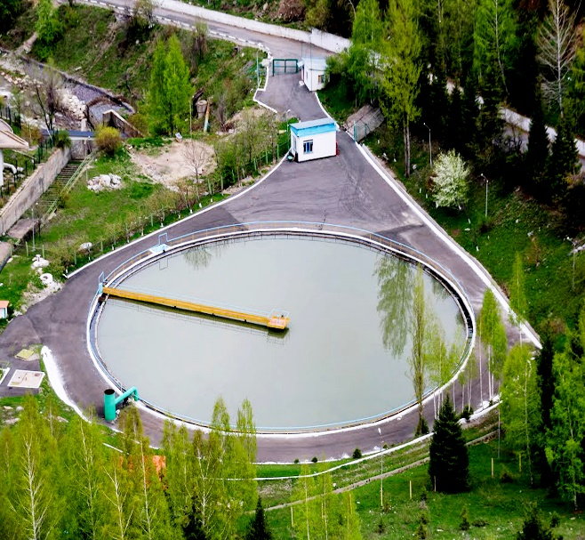
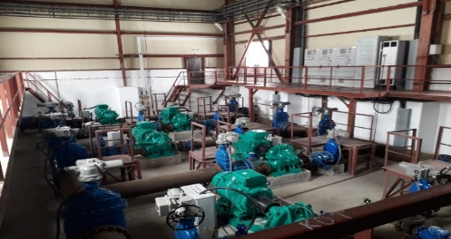
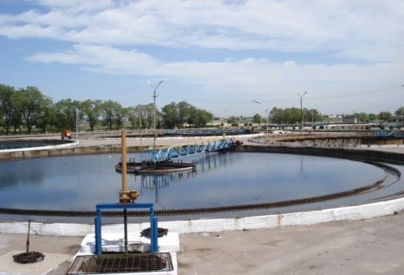
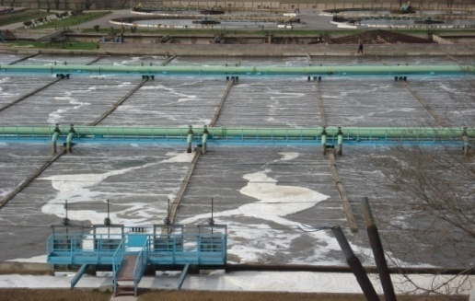
Информация о системах водоснабжения и водоотведения
 | Система водоснабжения
1 | Мощность подземных источников: Талгарское, Алма-Атинское месторождения | 1 090 | тыс.м³/ в сутки
2 | Мощность поверхностных источников: Головные очистные сооружения (р.Б.Алматинка), фильтровальные станции «Медеу», «Аксай», «Карагайлы» | 286 | тыс.м³/ в сутки
3 | Протяженность водопроводных сетей | 3 600 | км
4 | Водопроводные колодцы | 45 330 | ед.
5 | Запорно-регулирующая арматура | 33 998 | ед.
6 | Насосные станции 1-3 подъемов | 251 | ед.
 | Система водоотведения
1 | Канализационные очистные сооружения: механическая и биологическая очистка | 640 | тыс.м³/ в сутки
2 | Протяженность канализационных сетей | 1 914 | км
3 | Канализационные колодцы, камеры | 71 549 | ед.
4 | Насосные станции | 29 | ед.
5 | Отводящие каналы | 121 | км
6 | Накопитель Сорбулак | 1 000 | млн.м³
7 | Накопители правобережного Сорбулакского канала | 50,3 | млн.м³

Slide 4
Исполнение Инвестиционной программы по услуге водоснабжения за 2022 год
№ П/п | Информация о плановых и фактических объемах предоставления регулируемых услуг |  |  |  | Сумма инвестиционной программы, тыс. тенге
 | Наименование регулируемых услуг и обслуживаемая территория/Наименование мероприятий | Ед. изм. | Количество в натуральных показателях |  | План | Факт (сумма договора) | Отклонение | Причины отклонения
 |  |  | План | Факт
I | Объем предоставляемых услуг по водоснабжению по г. Алматы и Алматинской области | тыс.м³ | 174 227 | 172 018 | 2 222 609 | 1 624 774 | - 597 835
1 | Реконструкция сооружений | объект | 1 | 1 | 148 866 | 148 866 | 0
2 | Газификация объектов | объект | 1 | 1 | 43 306 | 43 306 | 0
3 | Авторский надзор над реконструкцией сооружений | услуга | 2 | 2 | 2 364 | 2 364 | 0
4 | Реконструкция водопроводных сетей | п. м. | 24 402 | 22 879 | 1 397 025 | 808 302 | - 588 723 | Рек. Ахметова, рек. Луганского, рек. Сарбайская не исполнены
5 | Авторский надзор над реконструкцией водопроводных сетей | услуга | 14 | 11 | 14 771 | 7 140 | - 7 631 | Рек. Ахметова, рек. Луганского, рек. Сарбайская не исполнены
6 | Разработка ПСД | проект | 92 | 92 | 29 748 | 29 748 | 0
7 | Приобретение основных средств | ед. | 182 | 182 | 383 314 | 381 833 | - 1 481 | Экономия по результатам госзакупа
8 | Автоматизация систем управления производственным процессом | ед. | 17 | 17 | 107 358 | 107 358 | 0
9 | Приобретение специальной техники | ед. | 2 | 2 | 47 308 | 47 308 | 0
10 | Мероприятия по оборудованию системы видеонаблюдения и охраны периметра объектов | работа | 1 | 1 | 48 549 | 48 549 | 0

Slide 5
Исполнение Инвестиционной программы по услуге водоотведения за 2022 год
№ п/п | Информация о плановых и фактических объемах предоставления регулируемых услуг |  |  |  | Сумма инвестиционной программы, тыс. тенге
 | Наименование регулируемых услуг и обслуживаемая территория/ Наименование мероприятий | Ед. изм. | Количество в натуральных показателях |  | План | Факт (сумма договора) | Отклонение | Причины отклонения
 |  |  | План | Факт
I | Объем предоставляемых услуг по водоотведению по г. Алматы и Алматинской области | тыс.м³ | 134 490 | 133 312 | 949 749 | 937 092 | - 12 657 | Экономия по результатам госзакупа
1 | Реконструкция канализационных сетей | п. м. | 2 696 | 2 306 | 744 784 | 744 784 | -
2 | Авторский надзор над реконструкцией канализационных сетей | услуга | 1 | 1 | 5 969 | 5 969 | -
3 | Разработка проектно-сметной документации | проект | 1 | 1 | 450 | 450 | -
4 | Приобретение основных средств | ед. | 19 | 19 | 198 546 | 185 889 | - 12 657 | Экономия по результатам госзакупа
4.1 | Работа по замене насосного оборудования | ед. | 6 | 6 | 149 183 | 139 230 | - 9 953 | Экономия по результатам госзакупа
4.2 | Приобретение прочего оборудования | ед. | 13 | 13 | 49 363 | 46 659 | - 2 704 | Экономия по результатам госзакупа

Slide 6
Исполнение Инвестиционных программ по услугам водоснабжения и водоотведения за 2022 год
№ п/п | Наименование регулируемых услуг и обслуживаемая территория | Информация о сопоставлении фактических показателей исполнения инвестиционных программ с показателями, утвержденными в инвестиционных программах
 |  | Снижение расхода сырья, материалов, топлива и энергии в натуральном выражении в зависимости от утвержденной инвестиционной программы, тыс. тенге |  | Снижение износа (физического) основных фондов (активов), %, по годам реализации в зависимости от утвержденной инвестиционной программы |  | Снижение потерь, %, по годам реализации в зависимости от утвержденной инвестиционной программы |  | Снижение аварийности, по годам реализации в зависимости от утвержденной инвестиционной программы
 |  | Факт 2021 года | Факт 2022 года | Факт 2021 года | Факт 2022 года | План | Факт | Факт 2021 года | Факт 2022 года
1 | Услуга водоснабжения по г. Алматы и Алматинской области | - | - | 55,0 | 54,64 | - | - | 0 | 0
2 | Услуга водоотведения по г. Алматы и Алматинской области | - | - | 58,0 | 57,92 | - | - | - | -
Примечание:
*Инвестиционные программы Предприятия по водоснабжению и водоотведению реализуются за счет собственных средств - амортизационных отчислений

Slide 7
Тарифы на услуги водоснабжения и водоотведения
Группа | Наименование потребителей | Действующие тарифы
 |  | тенге за 1м³ без НДС | тенге за 1м³ c НДС
Услуги водоснабжения
I | физические лица, относящиеся к категории населения | 42,86 | 48,00
II | - предприятия, занимающиеся производством тепловой энергии, в пределах объемов потребления воды на собственные нужды в процессе производства тепловой энергии и объемов подпитки при предоставлении услуг горячего водоснабжения (при открытой системе горячего водоснабжения); предприятия, занимающиеся передачей и распределением тепловой энергии, в пределах объемов утвержденных нормативных технических потерь; - организации, предоставляющие регулируемые услуги в сфере водоснабжения и (или) водоотведения | 53,02 | 59,38
III | организации, содержащиеся за счет бюджетных средств и прочие потребители, не входящие в первую и вторую группы потребителей | 144,03 | 161,31
Услуги водоотведения
I | физические лица, относящиеся к категории населения | 23,10 | 25,87
II | - предприятия, занимающиеся производством тепловой энергии, в пределах объемов потребления воды на собственные нужды в процессе производства тепловой энергии и объемов подпитки при предоставлении услуг горячего водоснабжения (при открытой системе горячего водоснабжения); предприятия, занимающиеся передачей и распределением тепловой энергии, в пределах объемов утвержденных нормативных технических потерь; - организации, предоставляющие регулируемые услуги в сфере водоснабжения и (или) водоотведения | 31,48 | 35,26
III | организации, содержащиеся за счет бюджетных средств и прочие потребители, не входящие в первую и вторую группы потребителей | 63,08 | 70,65

Slide 8
Постатейное исполнение утвержденной тарифной сметы
по услугам водоснабжения за 2022 год, тыс.тенге
№ п/п | Наименование показателей | Тарифная смета | Фактические показатели | Отклонение, % | Причины отклонений
I | Затраты на производство | 11 625 288 | 12 505 976 | 7,6
1 | Материальные затраты | 2 665 788 | 2 824 876 | 6,0
1.1 | Сырье и материалы | 135 270 | 135 270 | 0,0 | в пределах тарифной сметы
1.2 | ГСМ | 185 688 | 185 688 | 0,0 | в пределах тарифной сметы
1.3 | Топливо | 7 636 | 7 636 | 0,0 | в пределах тарифной сметы
1.4 | Энергия | 2 337 194 | 2 496 282 | 6,8 | Повышение тарифов на электроэнергию и ее транспортировку
2 | Расходы на оплату труда | 5 114 720 | 5 136 054 | 0,4 | в пределах тарифной сметы
2.1 | Заработная плата производственного персонала | 4 594 884 | 4 612 710 | 0,4 | в пределах тарифной сметы
2.2 | Социальный налог и социальные отчисления | 387 967 | 389 118 | 0,3 | в пределах тарифной сметы
 | ОСМС | 131 869 | 134 226 | 1,8 | в пределах тарифной сметы
3 | Амортизация | 2 291 648 | 2 932 862 | 28,0 | В ТС амортизация учтена не в полном объеме, а на сумму Инвестиционной программы, в исполнении - фактическое начисление амортизации с учетом переданного на баланс имущества в соответствии с постановлениями акимата г.Алматы в качестве взноса в уставный капитал
4 | Ремонт | 354 289 | 352 075 | -0,6 | экономия по результатам госзакупа
5 | Прочие затраты | 1 198 843 | 1 260 109 | 5,1
5.1 | Услуги охраны | 36 512 | 36 364 | -0,4 | в пределах тарифной сметы
5.2 | Охрана труда и техника безопасности | 62 060 | 62 060 | 0,0 | в пределах тарифной сметы
5.3 | Плата за использование природных ресурсов | 9 297 | 10 670 | 14,8 | по фактическим объемам
5.4 | Налог на добычу подземных вод | 466 391 | 461 476 | -1,1 | в пределах тарифной сметы
5.5 | Коммунальные услуги | 35 476 | 35 476 | 0,0 | в пределах тарифной сметы
5.6 | Обязательные виды страхования | 63 527 | 78 510 | 23,6 | в связи с повышением заработной платы
5.7 | Охрана окружающей среды | 1 950 | 3 217 | 65,0 | Увеличение платы за эмиссии в окружающую среду по фактическим экологическим показателям, рост МРП
5.8 | Расходы на оформление квитанций | 130 685 | 148 759 | 13,8 | Увеличение количества потребителей
5.9 | Другие затраты, всего, в т.ч. | 392 945 | 423 577 | 7,8
5.9.1 | Услуги связи, почтовые расходы | 14 734 | 16 721 | 13,5 | производственная необходимость, рост стоимости услуг
5.9.2 | Командировочные расходы | 623 | 624 | 0,2 | в пределах тарифной сметы
5.9.3 | Подготовка кадров | 963 | 1 341 | 39,3 | производственная необходимость, рост стоимости услуг
5.9.4 | Услуги подачи воды | 61 588 | 61 588 | 0,0 | в пределах тарифной сметы
5.9.5 | Оплата проезда персонала | 14 663 | 14 891 | 1,6 | в пределах тарифной сметы
5.9.6 | Обязательные проф. пенсионные взносы | 18 000 | 26 836 | 49,1 | в связи с повышением заработной платы
5.9.7 | Содержание и обслуживание технических средств | 81 032 | 100 253 | 23,7 | в связи с производственной потребностью
5.9.8 | Материалы, запасные части, инструменты | 198 264 | 198 264 | 0,0 | в пределах тарифной сметы

Slide 9
Постатейное исполнение утвержденной тарифной сметы
по услугам водоснабжения за 2022 год, тыс.тенге
№ п/п | Наименование показателей | Тарифная смета | Фактические показатели | Отклонение, % | Причины отклонений
5.9.9 | Затраты по лаборатории | 1 565 | 1 565 | 0,0 | в пределах тарифной сметы
5.9.10 | Экологические затраты | 1 513 | 1 494 | -1,3 | в пределах тарифной сметы
II | Расходы периода всего, в т.ч. | 460 304 | 492 929 | 7,1
6 | Общие и административные расходы: | 460 095 | 492 690 | 7,1
6.1 | Заработная плата административного персонала | 235 044 | 247 843 | 5,4 | Повышение заработной платы, изменение коэффициентов распределения
6.2 | Социальный налог, социальные отчисления | 20 096 | 20 946 | 4,2 | в связи с повышением заработной платы
 | ОСМС | 6 346 | 6 902 | 8,8 | в связи с повышением заработной платы
6.3 | Налоги и платежи | 124 749 | 133 216 | 6,8 | Увеличение налога на имущество в связи с передачей на баланс предприятия объектов в качестве взноса в уставный капитал
6.4 | Прочие расходы, всего, в т.ч. | 73 860 | 83 783 | 13,4
6.4.1 | Амортизация | 27 837 | 31 970 | 14,8 | Модернизация НМА, обновление ОС
6.4.2 | Содержание и обслуживание технических средств | 3 904 | 3 904 | 0,0 | в пределах тарифной сметы
6.4.3 | Коммунальные услуги | 4 430 | 4 430 | 0,0 | в пределах тарифной сметы
6.4.4 | Услуги сторонних организаций | 22 141 | 25 525 | 15,3 | Расходы на проведение технической экспертизы исполнения Инвестиционной программы и аудита финансовой отчетности
6.4.5 | Командировочные расходы | 457 | 719 | 57,3 | Производственная необходимость
6.4.6 | Услуги связи, почтовые, периодическая печать | 4 150 | 6 115 | 47,3 | производственная необходимость, рост стоимости услуг
6.4.7 | Обязательное страхование персонала | 3 643 | 3 822 | 4,9 | в связи с увеличением заработной платы
6.4.8 | Материалы | 7 298 | 7 298 | 0,0 | в пределах тарифной сметы
7 | Расходы на выплату вознаграждений | 209 | 239 | 14,4 | выплата вознаграждений по кредиту в рамках программы "Нурлы жол"
III | Всего затрат на предоставление услуг | 12 085 592 | 12 998 905 | 7,6
IV | Прибыль | 43 192 | -1 420 160
V | Всего доходов | 12 128 784 | 11 578 745 | -4,5 | фактическая реализация по единым тарифам, установленным на пять лет, снижение объемов реализации
VI | Объем оказываемых услуг, тыс.м3 | 174 227 | 172 018 | -1,3
VII | Тариф средний (тенге без НДС) | 69,61 | 67,31 | -3,3
 | Справочно:
 | Среднесписочная численность персонала, человек | 2 291 | 2 291
 | Производственный персонал, человек | 2 202 | 2 213
 | Административный персонал, человек | 89 | 78 |  | изменение коэффициентов распределения
 | Среднемесячная заработная плата, тенге | 175 687,85 | 176 799
 | Производственный персонал, тенге | 173 891 | 173 697
 | Административный персонал, тенге | 220 079 | 266 127

Slide 10
Постатейное исполнение утвержденной тарифной сметы
по услугам водоотведения за 2022 год, тыс.тенге
№ п/п | Наименование показателей | Тарифная смета | Фактические показатели | Отклонение, % | Причины отклонений
I | Затраты на производство | 4 495 888 | 5 147 954 | 14,5
1 | Материальные затраты | 578 247 | 593 329 | 2,6
1.1 | Сырье и материалы | 2 656 | 3 079 | 15,9 | Увеличение производственной потребности для испытательной лаборатории
1.2 | ГСМ | 74 404 | 74 404 | 0,0 | в пределах тарифной сметы
1.3 | Топливо | 9 316 | 9 093 | -2,4 | Экономия топлива
1.4 | Энергия | 491 871 | 506 753 | 3,0 | Повышение тарифов на электроэнергию и ее транспортировку
2 | Расходы на оплату труда | 2 386 775 | 2 558 127 | 7,2
2.1 | Заработная плата производственного персонала | 2 142 527 | 2 297 035 | 7,2 | Повышение заработной платы персоналу в связи с ростом инфляции
2.2 | Социальный налог и социальные отчисления | 183 186 | 193 571 | 5,7 | в связи с повышение заработной платы
 | ОСМС | 61 062 | 67 521 | 10,6 | в связи с повышение заработной платы
3 | Амортизация | 806 436 | 1 221 013 | 51,4 | В ТС амортизация учтена не в полном объеме, а на сумму Инвестиционной программы, в исполнении - фактическое начисление амортизации с учетом переданного на баланс имущества в соответствии с постановлениями акимата г.Алматы в качестве взноса в уставный капитал
4 | Ремонт | 269 064 | 257 173 | -4,4 | экономия по результатам госзакупа
5 | Прочие затраты | 455 366 | 517 312 | 13,6
5.1 | Услуги охраны | 2 557 | 5 886 | 130,2 | производственная необходимость, рост цен на услуги
5.2 | Охрана труда и техника безопасности | 31 772 | 31 772 | 0,0 | в пределах тарифной сметы
5.3 | Коммунальные услуги | 7 176 | 9 512 | 32,6 | Рост тарифов на электроэнергию и ее транспортировку, затрат на отопление и горячее водоснабжение
5.4 | Обязательные виды страхования | 26 544 | 36 514 | 37,6 | в связи с повышением заработной платы
5.5 | Охрана окружающей среды | 220 282 | 237 761 | 7,9 | Увеличение платы за эмиссии в окружающую среду по фактическим экологическим показателям, рост МРП, исключение из Правил приема сточных вод-положений о начислении потребителям платы за превышение концентрации вредных веществ
5.6 | Расходы на оформление квитанций | 56 008 | 60 172 | 7,4 | Увеличение количества потребителей
5.7 | Другие затраты, всего, в т.ч. | 111 027 | 135 695 | 22,3
5.7.1 | Услуги связи, почтовые расходы | 4 354 | 5 589 | 28,4 | производственная необходимость, рост стоимости услуг
5.7.2 | Командировочные расходы | 137 | 138 | 0,7 | в пределах тарифной сметы
5.7.3 | Подготовка кадров | 360 | 543 | 50,8 | производственная необходимость, рост стоимости услуг
5.7.4 | Оплата проезда персонала | 5 536 | 5 878 | 6,2 | Увеличение количества потребителей к учтенным в тарифной смете
5.7.5 | Обязательные проф.пенсионные взносы | 16 366 | 28 065 | 71,5 | Повышение заработной платы
5.7.6 | Содержание и обслуживание технических средств | 21 213 | 32 401 | 52,7 | в связи с производственной потребностью
5.7.7 | Материалы, запасные части, инструменты | 59 425 | 59 425 | 0,0 | в пределах тарифной сметы
5.7.8 | Затраты по лаборатории | 423 | 423 | 0,0 | в пределах тарифной сметы
5.7.9 | Экологические затраты | 3 213 | 3 286 | 0,6 | в пределах тарифной сметы

Slide 11
Постатейное исполнение утвержденной тарифной сметы
по услугам водоотведения за 2022 год, тыс.тенге
№ п/п | Наименование показателей | Тарифная смета | Фактические показатели | Отклонение, % | Причины отклонений
II | Расходы периода всего, в т.ч. | 739 808 | 768 932 | 3,9
6 | Общие и административные расходы: | 739 759 | 768 879 | 3,9
6.1 | Заработная плата | 78 348 | 100 251 | 28,0 | Повышение заработной платы, изменение коэффициентов распределения
6.2 | Социальный налог, социальные отчисления | 6 699 | 8 473 | 26,5 | в связи с повышением заработной платы
 | ОСМС | 2 116 | 2 792 | 31,9 | в связи с повышением заработной платы
6.3 | Налоги и платежи | 626 096 | 624 025 | -0,3 | в пределах тарифной сметы
6.4 | Прочие расходы, всего, в т.ч. | 26 500 | 33 338 | 25,8
6.4.1 | Амортизация | 9 279 | 12 931 | 39,4 | Модернизация НМА, обновление ОС
6.4.2 | Содержание и обслуживание техничесикх средств | 1 336 | 1 336 | 0,0 | в пределах тарифной сметы
6.4.3 | Коммунальные услуги | 1 484 | 1 484 | 0,0 | в пределах тарифной сметы
6.4.4 | Услуги сторонних организаций | 8 205 | 10 326 | 25,9 | Расходы на проведение технической экспертизы исполнения Инвестиционной программы и аудита финансовой отчетности
6.4.5 | Командировочные расходы | 183 | 291 | 59,0 | Производственная необходимость
6.4.6 | Услуги связи, почтовые, периодическая печать | 1 849 | 2 474 | 33,8 | производственная необходимость, рост стоимости услуг
6.4.7 | Обязательное страхование персонала | 1 214 | 1 546 | 27,3 | в связи с увеличением заработной платы
6.4.8 | Материалы | 2 950 | 2 950 | 0,0 | в пределах тарифной сметы
7 | Расходы на выплату вознаграждений | 49 | 53 | 8,2 | выплата вознаграждений по кредиту в рамках программы "Нурлы жол"
III | Всего затрат | 5 235 696 | 5 915 886 | 13,0
IV | Прибыль | 0 | -1 243 493
V | Всего доходов | 5 235 696 | 4 672 393 | -10,8 | фактическая реализация по единым тарифам, установленным на пять лет, снижение объемов реализации
VI | Объем оказанных услуг, тыс.м3 | 134 490 | 133 312 | -0,9
VII | Тариф средний (тенге без НДС) | 38,93 | 35,05 | -10,0
 | Справочно:
 | Среднесписочная численность персонала, человек | 1 085 | 1 090
 | Производственный персонал, человек | 1 056 | 1 059
 | Административный персонал, человек | 29 | 31 |  | изменение коэффициентов распределения
 | Среднемесячная заработная плата, тенге | 170 574 | 173 279
 | Производственный персонал, тенге | 169 076 | 180 755
 | Административный персонал, тенге | 225 138 | 266 127

Slide 12
О соблюдении показателей качества и надежности услуг
О достижении показателей эффективности деятельности
Показатели качества и надежности услуг, показатели эффективности деятельности утверждаются субъектам естественных монополий при утверждении тарифов с применением стимулирующего метода. Тарифы Предприятию утверждены на пятилетний период с применением затратного метода, при котором показатели качества и надежности услуг, эффективности деятельности субъекту естественной монополии не утверждаются.
● Качество воды по всем показателям соответствует всем требованиям санитарных норм
Залогом качества питьевой воды является организация системы контроля. В течение суток вода проверяется на всех стадиях ее следования от источников водоснабжения до потребителя. Для этого осуществляется контроль качества воды в точках забора воды, на станциях водоподготовки по стадиям очистки и контрольных точках, расположенных на водопроводных сетях по всему городу. За год было исследовано по микробиологическим показателям 14 364 проб воды и химическим показателям 305 001 проб на различных этапах водоподготовки, что составляет более 541,8 тысяч анализов в год. Процесс контроля качества воды осуществляется лабораторией Предприятия. В процессе обеззараживания воды не используется жидкий хлор, он заменен безопасным и нетоксичным в производстве гипохлоритом натрия.
● Качество очистки сточных вод на канализационных очистных сооружениях
Все сточные воды города Алматы и прилегающих поселков (г.Талгар, г.Каскелен, п.Утеген Батыра) проходят полную биологическую очистку. Качество очистки сточных вод контролируется испытательной лабораторией Предприятия. Ежедневно выполняются анализы сточных вод, поступающих на станцию аэрации, по химическим и бактериологическим показателям на всех этапах очистки. Ежеквартально проводится мониторинг очищенных сточных вод в накопителях и водохранилищах.
● В целях повышения качества обслуживания потребителей
Функционируют четыре центра обслуживания потребителей.
Для удобства потребителей работает Мобильное приложение личного кабинета потребителя, в котором предусмотрены следующие функции: передача показаний индивидуальных приборов учета (ИПУ); заявка на опломбировку и распломбировку ИПУ; межповерочный интервал; расшифровка начислений; расшифровка оплаты.
Рассылаются СМС уведомления о наличии задолженности с указанием суммы долга, оплаты и другие данные.

Slide 13
Основные финансово – экономические показатели деятельности (отчет о прибылях и убытках) за 2022 год
№ пп | Наименование показателей | За отчетный период, тыс.тенге
1 | Доход от реализации услуг водоснабжения и водоотведения (выручка) | 16 251 138
2 | Себестоимость реализованных услуг | 17 613 054
3 | Расходы по реализации | 1 729 993
4 | Административные расходы | 1 434 253
5 | Прочие расходы | 1 248 336
6 | Прочие доходы | 3 430 281
7 | Финансовый результат (убыток) | - 2 344 217

Slide 14
Объемы предоставленных услуг водоснабжения и водоотведения
за 2022 год
Группа | Наименование потребителей | Утвержденная тарифная смета, тыс.м³ | Фактический объем услуг, тыс.м³ | Откло-нение, %
Объем реализации услуг водоснабжения – всего, в том числе: |  | 174 227 | 172 018 | -1,3
I | физические лица, относящиеся к категории населения | 85 618 | 86 912 | 1,5
II | - предприятия, занимающиеся производством тепловой энергии, в пределах объемов потребления воды на собственные нужды в процессе производства тепловой энергии и объемов подпитки при предоставлении услуг горячего водоснабжения (при открытой системе горячего водоснабжения); предприятия, занимающиеся передачей и распределением тепловой энергии, в пределах объемов утвержденных нормативных технических потерь; - организации, предоставляющие регулируемые услуги в сфере водоснабжения и (или) водоотведения | 48 043 | 48 349 | 0,6
III | организации, содержащиеся за счет бюджетных средств и прочие потребители, не входящие в первую и вторую группы потребителей | 40 566 | 36 757 | -9,4
Объем реализации услуг водоотведения – всего, в том числе: |  | 134 490 | 133 312 | -0,9
I | физические лица, относящиеся к категории населения | 82 806 | 88 048 | 6,3
II | - предприятия, занимающиеся производством тепловой энергии, в пределах объемов потребления воды на собственные нужды в процессе производства тепловой энергии и объемов подпитки при предоставлении услуг горячего водоснабжения (при открытой системе горячего водоснабжения); предприятия, занимающиеся передачей и распределением тепловой энергии, в пределах объемов утвержденных нормативных технических потерь; - организации, предоставляющие регулируемые услуги в сфере водоснабжения и (или) водоотведения | 6 999 | 6 867 | -1,9
III | организации, содержащиеся за счет бюджетных средств и прочие потребители, не входящие в первую и вторую группы потребителей | 44 685 | 38 397 | -14,1

Slide 15
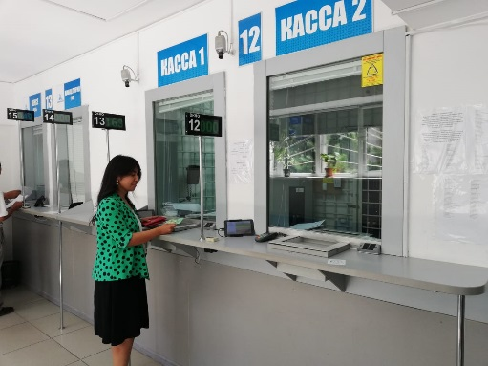
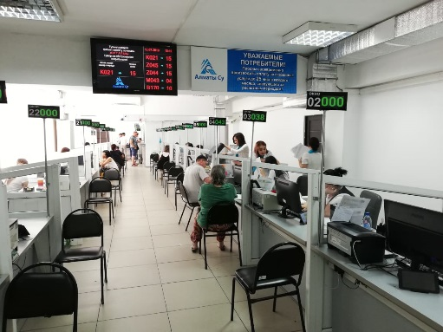
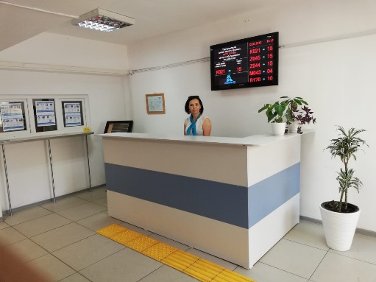
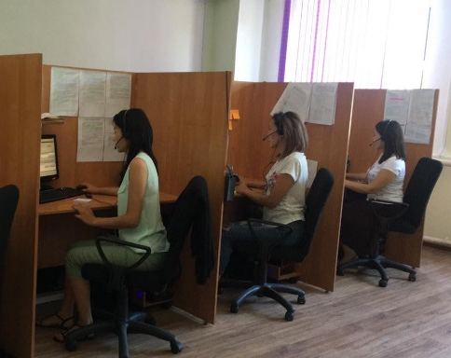
Проводимая работа с потребителями услуг водоснабжения и водоотведения
Вопросы деятельности Предприятия освещаются в средствах массовой информации
и на веб-сайте Предприятия www.almatysu.kz
Справочно-информационная служба (Call-центр) 3 777 444
Центры по обслуживанию
потребителей (ЦОП)
1. ЦОП «Орталық», ул.Жарокова, 196
2. ЦОП «Шығыс», ул.Ботаническая, 29а
3. ЦОП «Батыс», мкр.«Жетысу-3», 37
4. ЦОП «Алатау», ул.Чуланова, 109
245-95-28
Центральная диспетчерская служба (круглосуточная) 274-66-66, 274-24-20

Slide 16
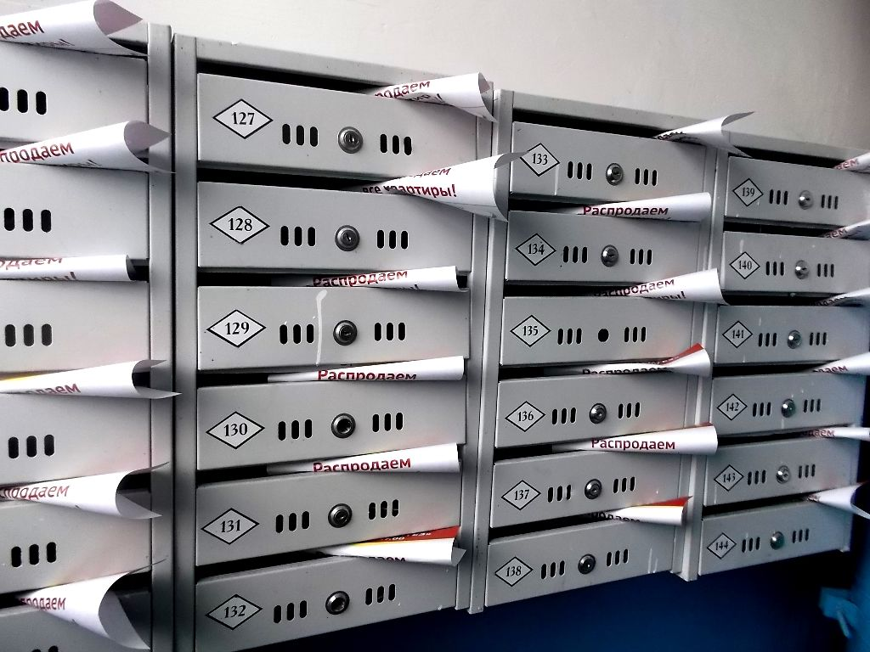
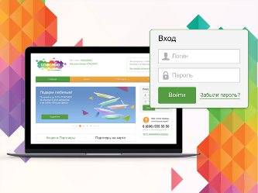
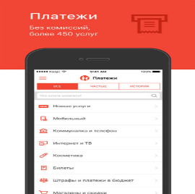
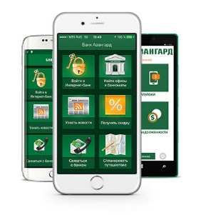
Получение счет-квитанции
В абонентских отделах ЦОП по адресам:
- ул. Жарокова,196;
- мкр.Жетысу-3, 37;
ул. Ботаническая, 29А;
ул. Чуланова, 109.
Посредством подписки
на электронную рассылку квитанции.
Для получения квитанции по электронной почте необходимо обратиться в АО «Алсеко»
Доставка квитанции
до 20-го числа «до дверей» дома абонентов жилых помещений.
Данную услугу осуществляет
АО «Алсеко»
Для плательщиков НДС!
Ежемесячно автоматически выгружаются счет-фактуры абонентов в сервер Комитета государственных доходов. Авторизованные на сайте Комитета потребители имеют возможность получить электронную версию счет-фактуры
В абонентском отделе
АО «Алсеко» по адресу
ул. Байзакова, 221
Посредством входа на веб-портал Предприятия и регистрации с помощью лицевого счета и ответом на несколько вопросов для аутентификации
Посредством услуги kaspi.kz
позволяет населению получить единый платежный документ АО «Алсеко»
Скачать бесплатное мобильное приложение
«Алсеко. Личный кабинет»
и авторизоваться

Slide 17
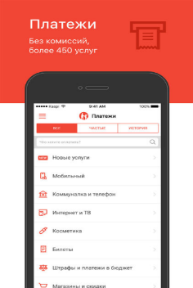
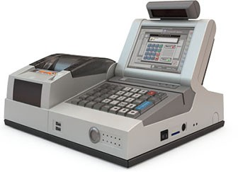
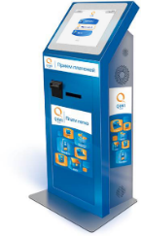
Способы оплаты за услуги водоснабжения и водоотведения
В кассах ЦОП
по адресам:
- ул. Жарокова,196;
- мкр.Жетысу-3, 37;
ул. Ботаническая, 29А;
ул. Чуланова, 109
Посредством платежных терминалов Предприятия, расположенных в ЦОП:
- ул. Жарокова,196;
- мкр.Жетысу-3, 37;
ул. Ботаническая, 29А;
ул. Чуланова, 109
kaspi.kz
в режиме on-line в любой точке мира с любого компьютера/смартфона позволяет оплачивать за услуги 24 часа в сутки 7 дней в неделю
Расчетно-кассовые отделения
банков
второго уровня
с помощью
POS-терминалов в кассах ЦОП
по адресам:
- ул. Жарокова,196;
- мкр.Жетысу-3, 37;
ул. Ботаническая, 29А;
ул. Чуланова, 109
оплата квитанции в Алматинском филиале «Алматинский почтамт»
АО «КазПочта»
Через системы моментальных платежей Юрта, Касса24, Qiwi от населения и юридических лиц. Данный вариант оплаты даст возможность получения информации о произведенных платежах в режиме реального времени.
(в городе более
5200 терминалов
вышеуказанных поставщиков)
БЕЗ КОМИССИИ 0%
ПРЕДУСМОТРЕНЫ КОМИССИИ*
(*комиссия удерживается не нашим предприятием)

Slide 18
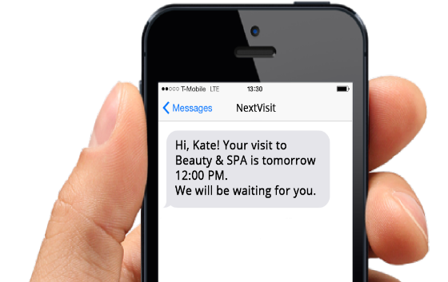
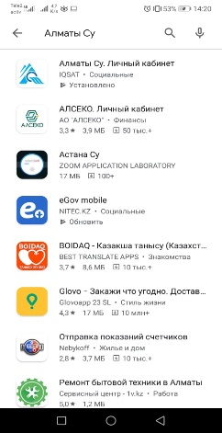
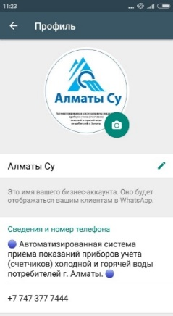
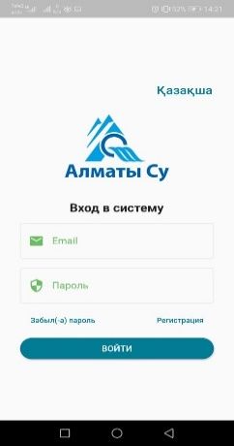
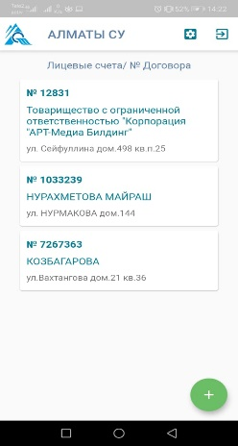
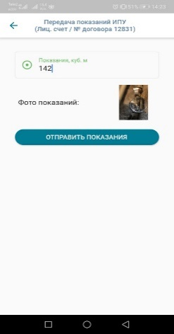
СМС уведомление о наличии задолженности
С 2019 года работает проект - СМС уведомление о наличии задолженности, в котором указывается сумма долга, оплаты и другие данные.
Уважаемый потребитель, у Вас имеется задолженность перед ГКП «Алматы Су» в сумме ….. тенге
Мобильное приложение личного кабинета потребителя
В мобильном приложении
предусмотрены следующие функции:
- передача показаний ИПУ;
- заявка на опломбировку ИПУ;
- заявка на распломбировку ИПУ;
- реестр действующих ИПУ;
- расшифровка начислений;
- расшифровка оплаты и др. документы

Slide 19
Перспективы деятельности и тарифов на услуги водоснабжения и водоотведения
▪ С 2020 года Предприятию утверждены тарифы на услуги водоснабжения и водоотведения на 2020-2024 годы, дифференцированные по трем группам потребителей (население; теплоснабжающие предприятия и организации, предоставляющие услуги водоснабжения и(или) водоотведения; бюджетные организации и прочие потребители).
▪ Предприятию утверждена Инвестиционная программа на 2020–2024 годы по услугам водоснабжения и водоотведения на общую сумму 14 183 млн.тенге, в том числе на 2023 год – в сумме 2 942 млн.тенге, из них
на услуги водоснабжения – 2 366 млн.тенге,
на услуги водоотведения – 576 млн.тенге.

